Slide 1
Федеральный закон от 29.12.2012 № 273-ФЗ «Об образовании в Российской Федерации»
Статья 12. Образовательные программы
Статья 12. Образовательные программы
(в редакции от 24.09.2022 № 371-ФЗ)
Часть 7.
Организации, осуществляющие образовательную деятельность по имеющим государственную аккредитацию основным общеобразовательным программам (за исключением образовательных программ дошкольного образования) и образовательным программам среднего профессионального образования, разрабатывают образовательные программы в соответствии с федеральными государственными образовательными стандартами и с учетом соответствующих примерных основных образовательных программ.
Часть 6.1.
Организации, осуществляющие образовательную деятельность по имеющим государственную аккредитацию образовательным программам начального общего, основного общего, среднего общего образования, разрабатывают образовательные программы в соответствии с федеральными государственными образовательными стандартами и соответствующими федеральными основными общеобразовательными программами. Содержание и планируемые результаты разработанных образовательными организациями образовательных программ должны быть не ниже соответствующих содержания и планируемых результатов федеральных основных общеобразовательных программ.

Slide 2
Федеральный закон от 24.09.2022 № 371-ФЗ «О внесении изменений в Федеральный закон «Об образовании в Российской Федерации» и статью 1 Федерального закона «Об обязательных требованиях в Российской Федерации»
Пункт 4 статьи 3:
Основные общеобразовательные программы подлежат приведению в соответствие с федеральными основными общеобразовательными программами не позднее 1 сентября 2023 года.

Slide 3
Федеральные основные общеобразовательные программы:
Приказ Министерства просвещения Российской Федерации от 16.11.2022 № 992 «Об утверждении федеральной образовательной программы начального общего образования» (вступил в силу 02.01.2023)
Приказ Министерства просвещения Российской Федерации от 16.11.2022 № 993 «Об утверждении федеральной образовательной программы основного общего образования» (вступил в силу 02.01.2023)
Приказ Министерства просвещения Российской Федерации от 23.11.2022 № 1014 «Об утверждении федеральной образовательной программы среднего общего образования» (вступил в силу 02.01.2023)

Slide 4
Федеральные государственные образовательные стандарты, реализуемые в 2023/2024 учебном году
Приказ Министерства просвещения РФ от 31.05.2021 № 286 «Об утверждении федерального государственного образовательного стандарта начального общего образования» (в редакции приказа № 955 от 08.11.2022).
Приказ Министерства образования и науки Российской Федерации от 06.10.2009 № 373 «Об утверждении и введении в действие федерального государственного образовательного стандарта начального общего образования» (в редакции приказа № 712 от 11.12.2020)
1-2 классы
3-4 классы

Slide 5
Федеральные государственные образовательные стандарты, реализуемые в 2023/2024 учебном году
Приказ Министерства просвещения РФ от 31.05.2021 № 287 «Об утверждении федерального государственного образовательного стандарта основного общего образования» (в редакции приказа № 955 от 08.11.2022).
Приказ Министерства образования и науки Российской Федерации от 17.12.2010 № 1897 «Об утверждении федерального государственного образовательного стандарта основного общего образования» (в редакции приказа № 955 от 08.11.2022)
5-6 классы
7-9 классы

Slide 6
Федеральные государственные образовательные стандарты, реализуемые в 2023/2024 учебном году
Приказ Министерства образования и науки Российской Федерации от 17.05.2012 № 413 «Об утверждении федерального государственного образовательного стандарта среднего общего образования» (в редакции приказа № 732 от 12.08.2022).
Приказ Министерства образования и науки Российской Федерации от 17.05.2012 № 413 «Об утверждении федерального государственного образовательного стандарта среднего общего образования» (в редакции приказа № 712 от 11.12.2020)
10 классы
11 классы

Slide 7
К 2023/2024 учебном году

Slide 8
К 2023/2024 учебном году

Slide 9
Вариант 1. Обязательный вариант реализации ФГОС и ФООП с 1 сентября 2023 года
Обновленные ФГОС общего образования (2021-2022)
ФГОС общего образования (2009-2012)
1-2 классы
3-4 классы
5-6 классы
7-9 классы
10 классы
11 классы
Федеральные основные общеобразовательные программы общего образования

Slide 10
Вариант 2. Возможный вариант реализации ФГОС и ФООП с 1 сентября 2023 года
Обновленные ФГОС общего образования (2021-2022)
ФГОС общего образования (2012)
1-4 классы
5-9 классы
11 классы
10 классы
Федеральные основные общеобразовательные программы общего образования
Принятие решения о введении обновленных ФГОС
заявления от родителей (законных представителей)
готовность ОО к реализации обновленных ФГОС
решение коллегиального органа самоуправления
приказ
Примечание.
3-4 классы
7-9 классы

Slide 11
Федеральный учебный план начального общего образования (приказ 992)
Для обновленных ФГОС начального общего образования (приказ Минпросвещения России от 31.05.2021 № 286):
Вариант 1 (5-дневная учебная неделя) – 2 ч физической культуры, нет предметной области «Родной язык и литературное чтение на родном языке»
Вариант 2 (6-дневная учебная неделя) – 3 ч физической культуры, нет предметной области «Родной язык и литературное чтение на родном языке»
Вариант 3 (5-дневная учебная неделя) – 2 ч физической культуры, предметная область «Родной язык и литературное чтение на родном языке»
Вариант 4 (6-дневная учебная неделя) – 2 ч физической культуры, учебный предмет «Родной язык», учебный предмет «Литературное чтение на родном языке»
Для ФГОС начального общего образования (приказ Минобрнауки России от 06.10.2009 № 373 (в ред. от 11.12.2020)
Вариант 3 (5-дневная учебная неделя) – 2 ч физической культуры, обязательная предметная область «Родной язык и литературное чтение на родном языке»
Вариант 4 (6-дневная учебная неделя) – 2 ч физической культуры, обязательные учебные предметы «Родной язык», «Литературное чтение на родном языке»
*Приказ 992, пункт 25.24: При реализации 1, 3 - 5 вариантов федерального учебного плана количество часов на физическую культуру составляет 2, третий час рекомендуется реализовывать образовательной организацией за счет часов внеурочной деятельности и (или) за счет посещения обучающимися спортивных секций, школьных спортивных клубов, включая использование учебных модулей по видам спорта.

Slide 12
Федеральный учебный план основного общего образования (приказ 993)
учебный предмет «Математика» в учебном плане и в журнале должен быть представлен 3-мя курсами/(предметами - приказ 993) : «Алгебра», «Геометрия», «Вероятность и статистика» (в аттестат – «Математика» пункт 5.3 (б) приказа 546)
1 ч – курс «Вероятность и статистика» с 7 по 9 классы (рекомендации в письме Минпросвещения РФ от 03.03.2023 №03-327)
рекомендуется увеличить на 14 учебных часов изучение учебного предмета «История» в 9 классе (на изучение модуля «Введение в Новейшую историю России» (пункты 21.2.6, 21.2.7, 21.9.1.5, 27.13 приказа 1014; письмо Минпросвещения РФ от 03.03.2023 №03-327)
ОДНКНР (5, 6 классы)

Slide 13
Федеральный учебный план основного общего образования (приказ 993)
Для обновленных ФГОС основного общего образования (приказ Минпросвещения России от 31.05.2021 № 287)
Вариант 1 - 5-дневная учебная неделя (2 ч физической культуры, нет предметной области «Родной язык и родная литература»)
Вариант 2 - 6-дневная учебная неделя (3 ч физической культуры, нет предметной области «Родной язык и родная литература»)
Вариант 3 - 6-дневная учебная неделя (с изучением второго иностранного языка, 2 ч физической культуры),
Вариант 4 - 5-дневная учебная неделя (с изучением предметной области «Родной язык и родная литература» 2 ч физической культуры),
Вариант 5 - 6-дневная учебная неделя (с изучением предметной области «Родной язык и родная литература», 2 ч физической культуры)
*Пункт 27.12 приказа 993 – при реализации 1, 3 - 5 вариантов ФУП количество часов на физическую культуру составляет 2, третий час рекомендуется реализовывать за счет часов внеурочной деятельности и (или) за счет посещения обучающимися спортивных секций, школьных спортивных клубов, включая использование учебных модулей по видам спорта.
Для ФГОС основного общего образования (приказ Минобрнауки России от 17.12.2010 № 1897 (в ред. от 08.11.2022)
Варианты не предложены / возможна реализация предложенных вариантов в 7-9-х классах, если ранее были изучены (изучаются) учебные предметы «Родной язык», «Родная литература», «Второй иностранный язык»

Slide 14
Федеральный учебный план среднего общего образования (10 класс) (приказ 1014)
учебный план профиля обучения и (или) индивидуальный учебный план должны содержать не менее 13 учебных предметов (русский язык, литература, математика (п. 27.8, 27.9 приказа 1014), иностранный язык, информатика, физика, химия, биология, история, обществознание, география, физическая культура, основы безопасности жизнедеятельности) и предусматривать изучение не менее 2 учебных предметов на углубленном уровне из соответствующей профилю обучения предметной области и (или) смежной с ней предметной области;
в ФООП представлены варианты учебных планов по профилям обучения: естественно-научный (1 вариант), гуманитарный (6 вариантов), социально-экономический (3 варианта), технологический (2 варианта), универсальный (1 вариант), а также примеры учебных планов с изучением родных языков;
учебный предмет "Математика" представлен в виде трех учебных курсов: "Алгебра и начала математического анализа", "Геометрия", "Вероятность и статистика» (п. 27.20 приказа 1014 (варианты примерных учебных планов профилей)
При реализации вариантов ФУП естественно-научного, гуманитарного, социально-экономического, технологического профилей – 2 часа физической культуры, 3-ий час рекомендуется реализовывать образовательной организацией за счет часов внеурочной деятельности и (или) за счет посещения обучающимися спортивных секций школьных спортивных клубов, включая использование учебных модулей по видам спорта (пункт 27.14)

Slide 15
Федеральный учебный план среднего общего образования
(11 класс)
завершаем реализацию действующего учебного плана (пункт 27.20 приказа 1014 - образовательная организация до 01.09.2025 может реализовывать учебный план соответствующего профиля обучения для обучающихся, принятых на обучение на уровень среднего общего образования в соответствии с ФГОС СОО, утвержденный приказом Министерства образования и науки Российской Федерации от 17.05.2012 N 413 (в редакции приказа Минпросвещения России от 11.12.2020 N 712)
рабочие программы по учебным предметам «Русский язык», «Литература», «История», «Обществознание», «География» и «Основы безопасности жизнедеятельности» должны быть приведены в соответствие с требования ФООП (федеральных рабочих программ учебных предметов)

Slide 16
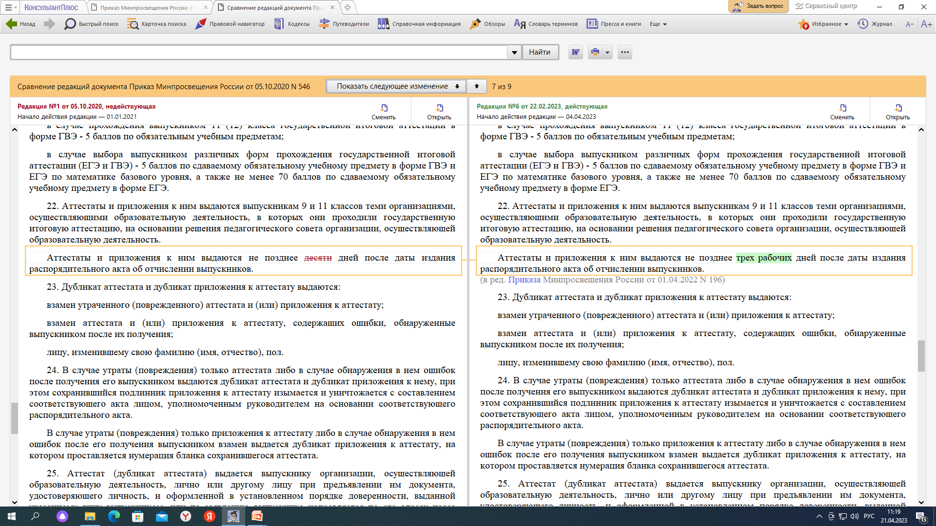
Внесены изменения в нормативные акты
Приказ Министерства просвещения РФ от 05.10.2020 № 546 «Об утверждении порядка заполнения, учета и выдачи аттестатов об основном общем и среднем общем образовании и их дубликатов»
(редакции приказа от 22.02.2023 № 130)
Notes:
Сравнить ред приказов 545 и 195 (вступил в силу 16.05.2022), однако в соотв с письмом Минпросвещения от 11.05.2022 № АЗ-676-03 « О заполнении и выдаче аттестатов … в 2021/2022 уч году» бланки в ред приказа 545 от 05.10 2020 считать действительными в 2021/2022 уч году, т.е. до 01.09.2022
(два изменения в прилож к аттест об ООО)

Slide 17
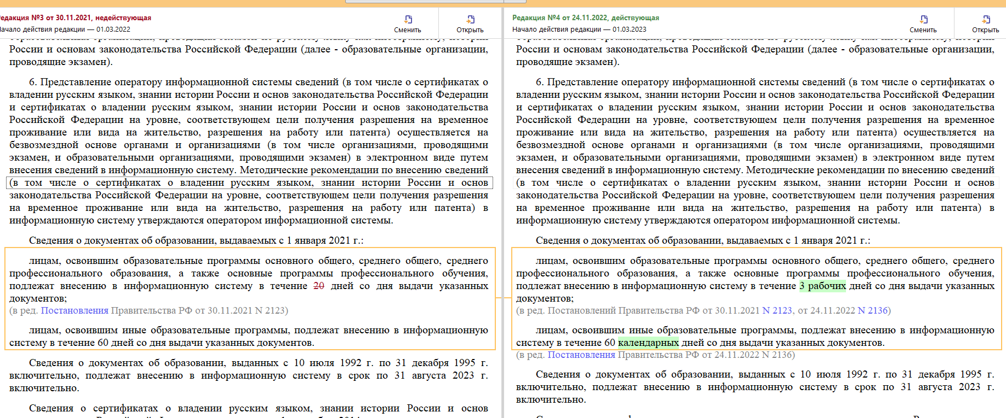
Внесены изменения в нормативные акты
Постановление Правительства РФ от 31.05.2021 № 825 «О федеральной информационной системе «Федеральный реестр сведений о документах об образовании и (или) о квалификации, документах об обучении»
(в редакции постановления от 24.11.2022 № 2136)
Notes:
Сравнить ред приказов 545 и 195 (вступил в силу 16.05.2022), однако в соотв с письмом Минпросвещения от 11.05.2022 № АЗ-676-03 « О заполнении и выдаче аттестатов … в 2021/2022 уч году» бланки в ред приказа 545 от 05.10 2020 считать действительными в 2021/2022 уч году, т.е. до 01.09.2022
(два изменения в прилож к аттест об ООО)

Slide 18
Приказ Министерства просвещения РФ от 05.10.2020 № 545 «Об утверждении образцов и описаний аттестатов об основном общем и среднем общем образовании и приложений к ним» (в редакции приказов от 01.04.2022 № 195, от 07.10.2022 № 890, от 29.11.2022 № 1043)
В ЧАСТИ ОБРАЗЦА ПРИЛОЖЕНИЯ К АТТЕСТАТУ ОБ ОСНОВНОМ ОБЩЕМ ОБРАЗОВАНИИ/АТТЕСТАТУ ОБ ОСНОВНОМ ОБЩЕМ ОБРАЗОВАНИИ С ОТЛИЧИЕМ
Редакция от 05.10.2020 (наименование учебных предметов)
Редакция от 01.04.2022 (наименование учебных предметов, предметных областей)
Редакция от 07.10.2022, от 29.11.2022 (наименование учебных предметов)
Notes:
Сравнить ред приказов 545 и 195 (вступил в силу 16.05.2022), однако в соотв с письмом Минпросвещения от 11.05.2022 № АЗ-676-03 « О заполнении и выдаче аттестатов … в 2021/2022 уч году» бланки в ред приказа 545 от 05.10 2020 считать действительными в 2021/2022 уч году, т.е. до 01.09.2022
(два изменения в прилож к аттест об ООО)

